Slide 1
Работа по обучению детей по ПДД детей среднего возраста воспитатель: Дмитренко А.В.
Муниципальное бюджетное дошкольное образовательное учреждение детский сад комбинированного вида «Алёнушка» с.Куйбышево
представляет :

Slide 2
Тема:
«Играем, правила дорожного движения изучаем»
Задачи:
Образовательные:
- закрепить умение различать и понимать дорожные знаки, их назначение;
- закрепить знания о правилах безопасного поведения в общественном транспорте.
Развивающие:
- развивать умение ориентироваться в окружающей обстановке;
- развивать мышление, память, внимание;
- развивать умение слушать других;
- развивать умение выполнять совместные действия дружно и слаженно.
Воспитательные:
- воспитывать навыки осознанного поведения на улице и в общественном транспорте;
- воспитывать общую культуру поведения на дороге.

Slide 3
СОДЕРЖАНИЕ ОБУЧЕНИЯ ПДД ДЕТЕЙ СРЕДНЕЙ ГРУППЫ
1. Совершенствование ориентирования в окружающем пространстве, в прилегающей к детскому саду местности.
2. Знакомство с разными видами транспорта, их особенностями.
3. Дорожные знаки: «Велосипедная дорожка», «Пешеходная дорожка», «Пункт питания», «Осторожно, дети!» информационно-указательные знаки: «Подземный пешеходный переход», «Надземный пешеходный переход», «Пешеходный переход», «Место остановки автобуса и троллейбуса»
4. Расширение знаний об улице, дороге, перекрестке, элементарных правилах передвижения по ним.
5. Игры на ориентирование.
6. Целевые прогулки.

Slide 4
- Дорога…словно жизнь. Как в жизни, так и на дороге, никогда не знаешь, что может произойти, за каким поворотом поджидает опасность.
От поведения пешеходов на улице зависит их жизнь и здоровье. А дети, самые беспечные участники движения. Они пренебрегают правилами поведения, прежде всего потому, что не представляют грозящей им опасности.
И потому, готовить себя и особенно детей, к различным непредвиденным ситуациям на дороге нужно с раннего возраста.

Slide 5
-Дети дошкольного возраста – это особая категория пешеходов и пассажиров. К ним нельзя подходить с той же меркой, как и к взрослым.
У дошкольников отсутствует защитная психологическая реакция на дорожную обстановку, свойственная взрослым. Жажда знаний, желание постоянно открывать что-то новое ставят ребенка перед реальными опасностями, в том числе и на улицах города.
Я думаю, что, чем раньше мы познакомим ребенка с правилами дорожного движения, научим его навыкам культуры поведения на улицах и дорогах, тем меньше будет происшествий на проезжей части.
Вот почему с самого раннего возраста необходимо учить детей безопасному поведению на улицах, дорогах, в транспорте и правилам дорожного движения. В этом должны принимать участие и родители, и дошкольные учреждения

Slide 6
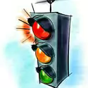
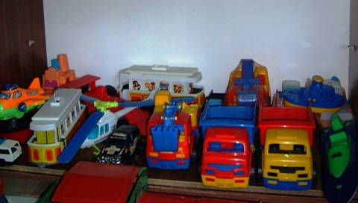

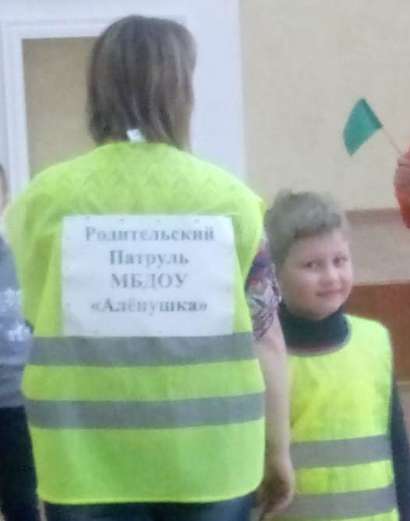
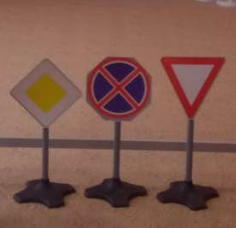
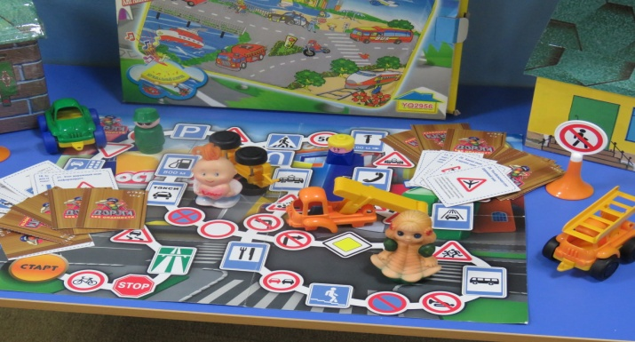
Материальная база группы включает в себя
Наглядные пособия
Методическая и художественная литература
Сценарии праздников, экскурсий, бесед, конспекты занятий и развлечений по пропаганде дорожной азбуки
Фотоальбомы
Комплект дорожных знаков
Комплект картин «Правила дорожного движения»
Комплект картин по предупреждению дорожного травматизма
Подбор картин «Дети и дорога»
Материал по работе с родителями
Спецтехника
Программы
В течении учебного года материально- техническая база по обучению воспитанников ПДД пополнилась
Наборами дорожных знаков
Настольно-печатными играми
Комплектами картин
-Приобретены жилеты для родителей т воспитанников

Slide 7
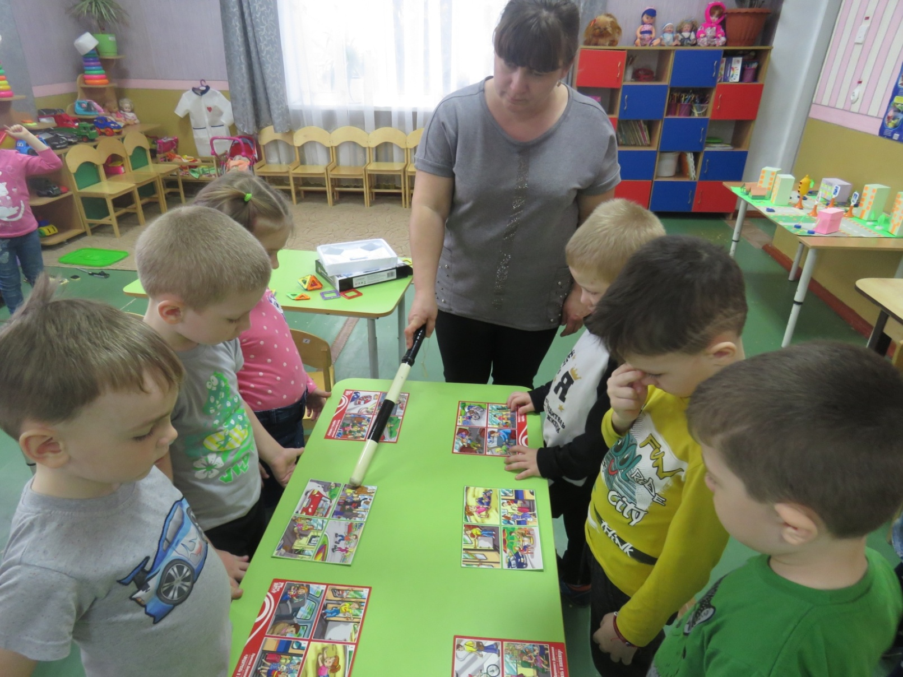
В средней группе воспитанники узнают много нового. Разработан план по обучению детей ПДД, который включает занятия для данной возрастной группы.

Slide 8
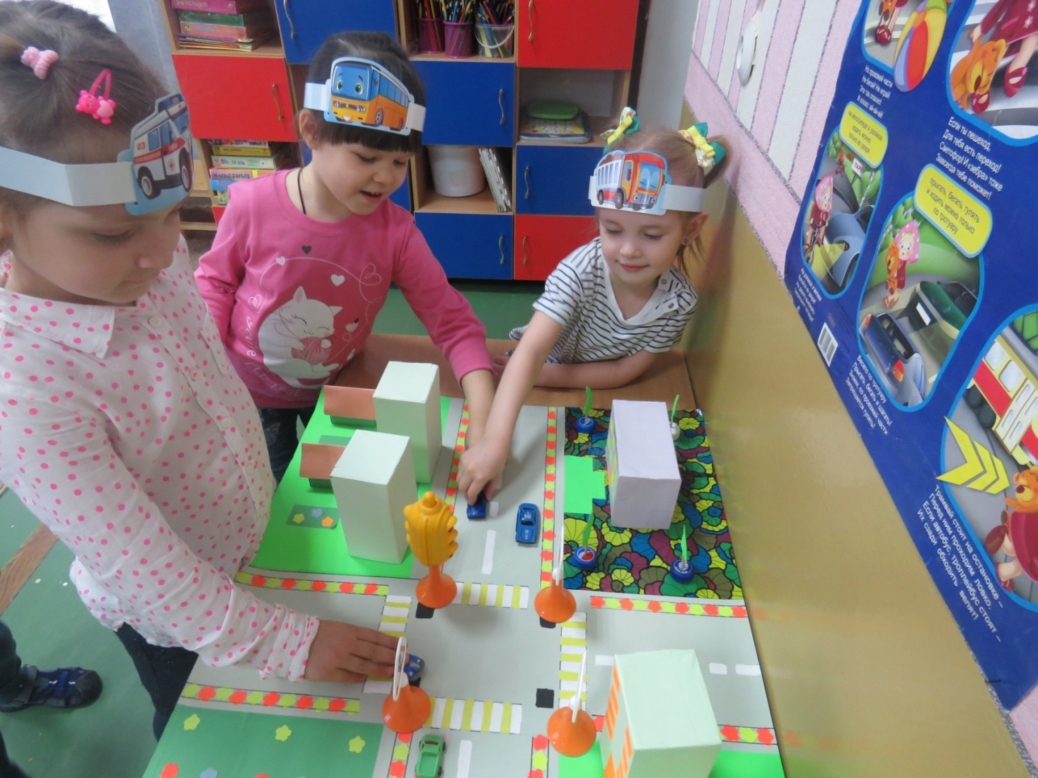
Для реализации поставленных задач в группе создаются необходимые условия.
Оборудован уголок безопасности в группе

Slide 9
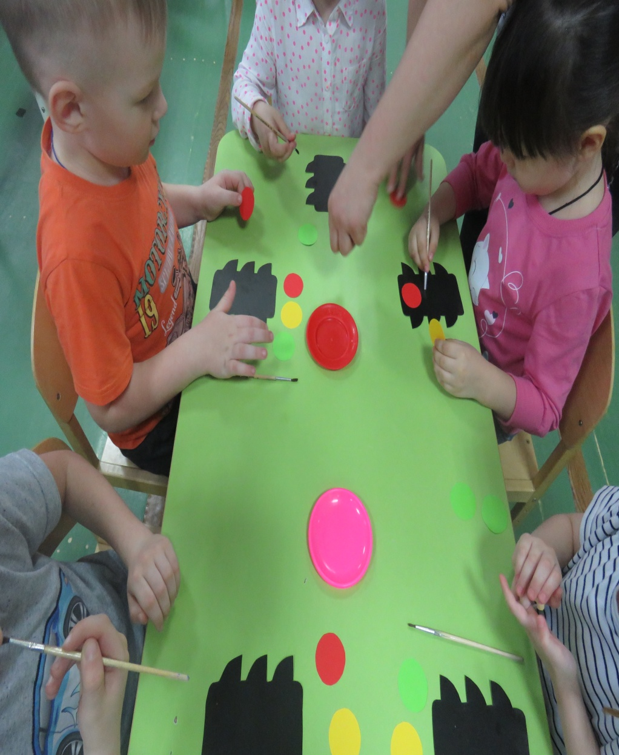
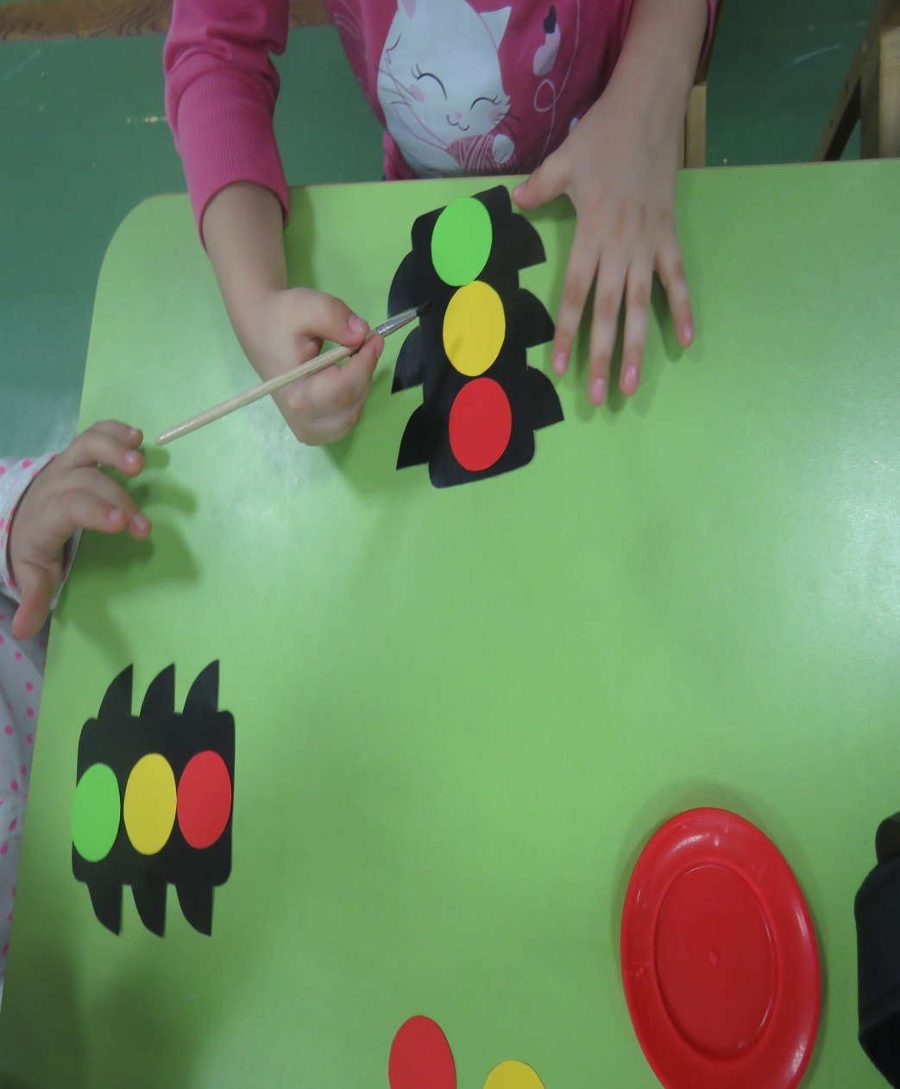

Slide 10
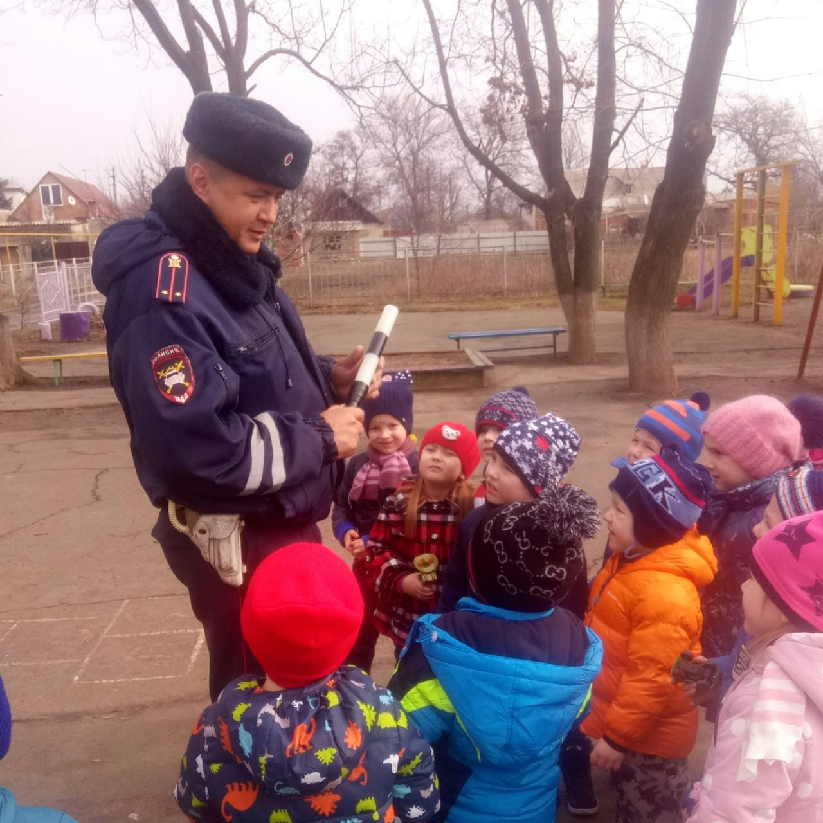
Работа в ДОУ по предупреждению дорожно-транспортного травматизма также проводится совместно и с сотрудниками ГИБДД. Для детей организуются беседы, восместные мероприятия, акции.

Slide 11
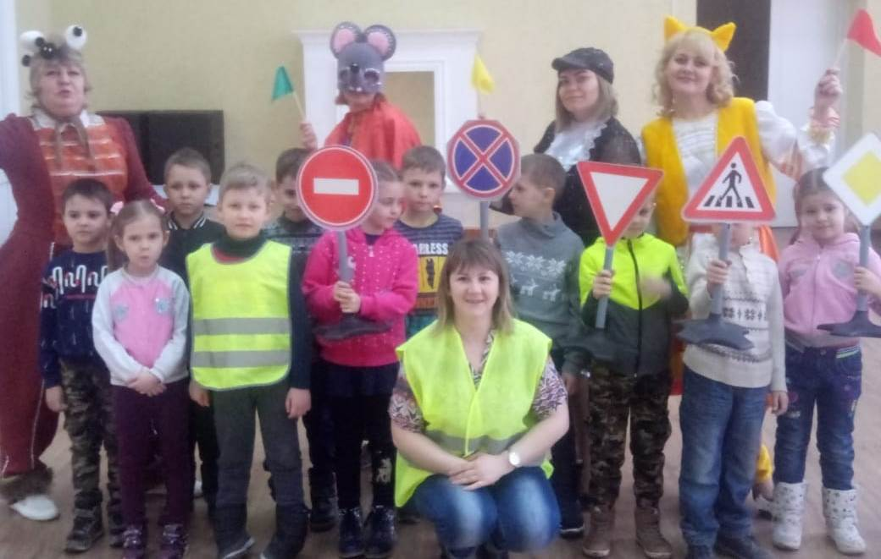
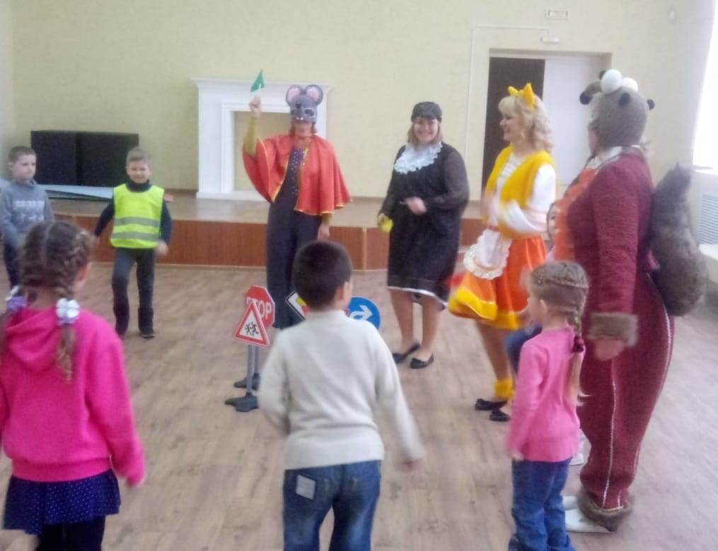
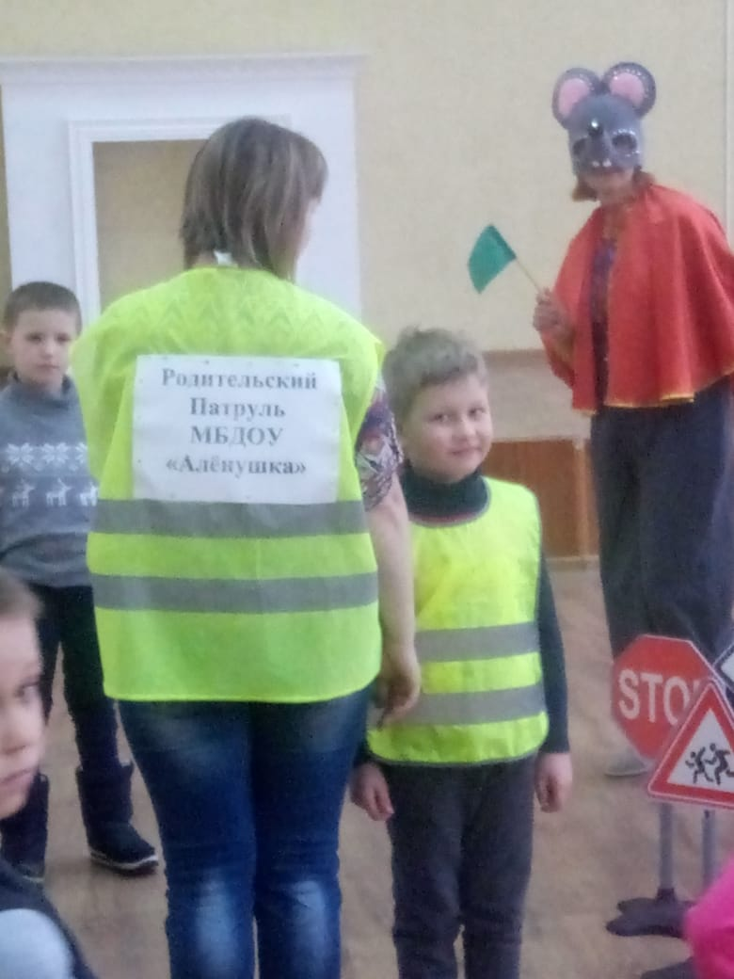
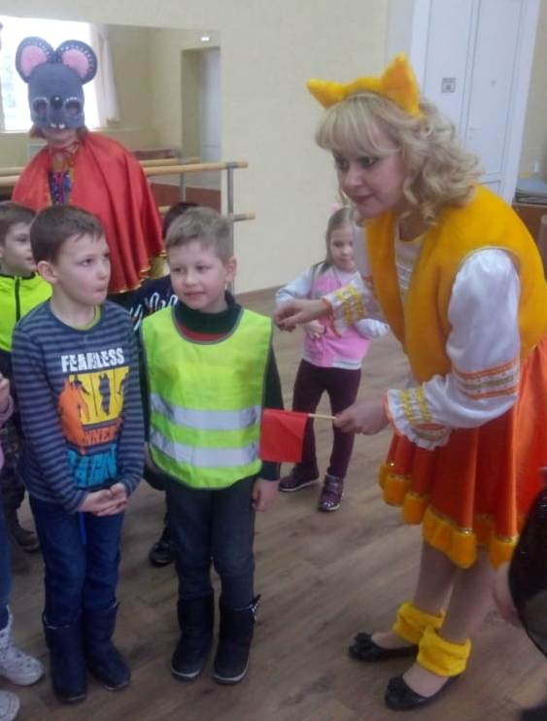
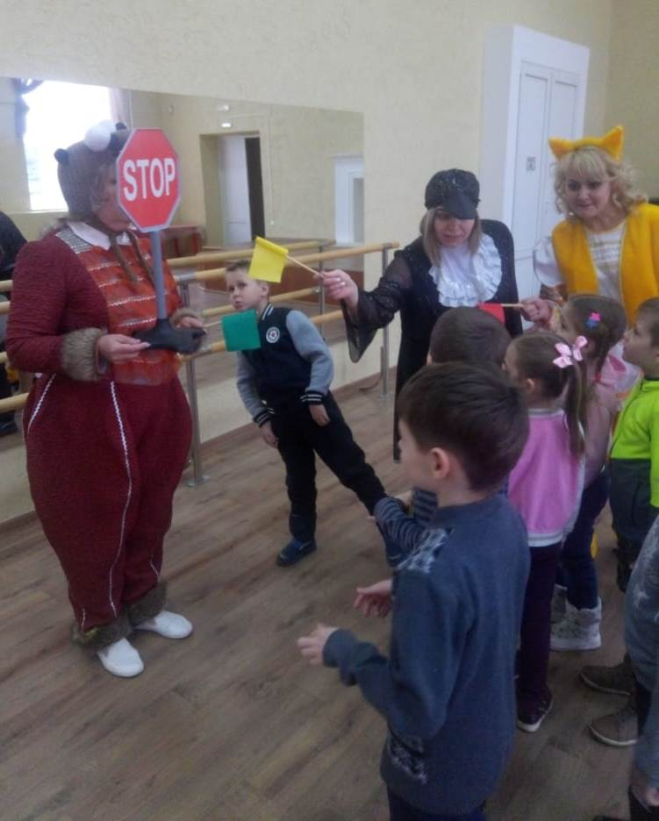
Сотрудничество с районным домом культуры

Slide 12
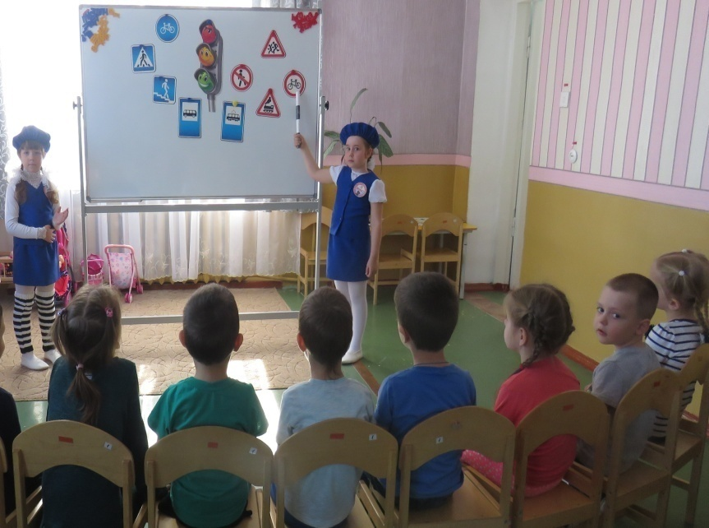
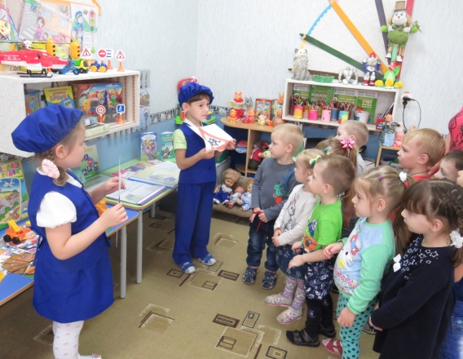
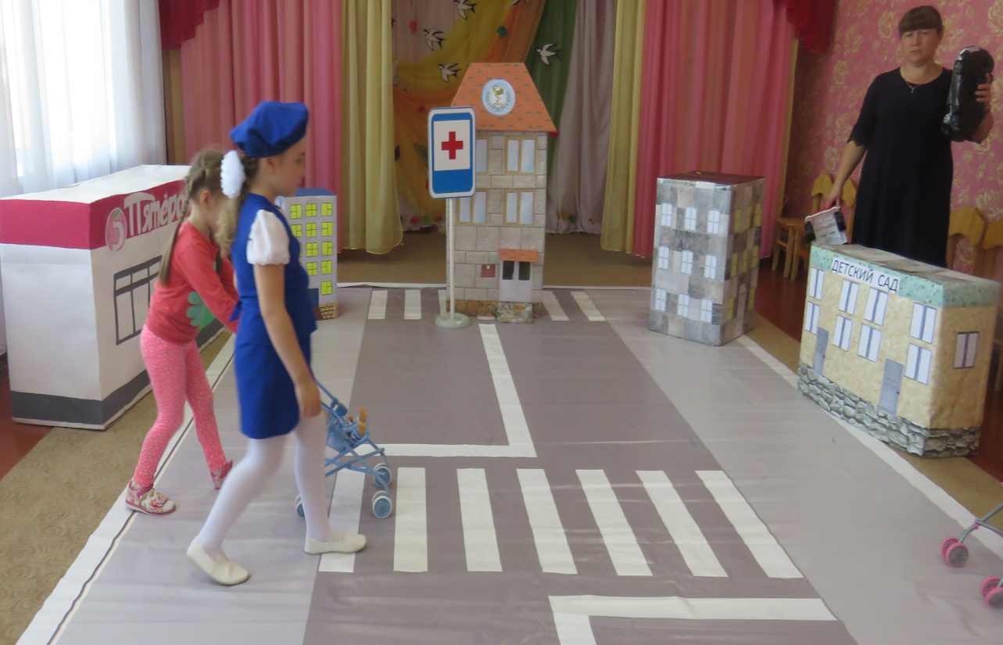
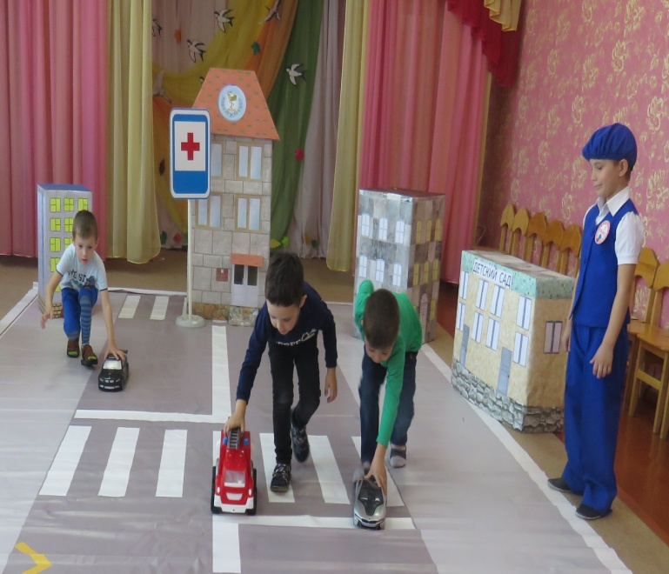
Совместные занятия с командой ЮПИД
« Светофорик »

Slide 13
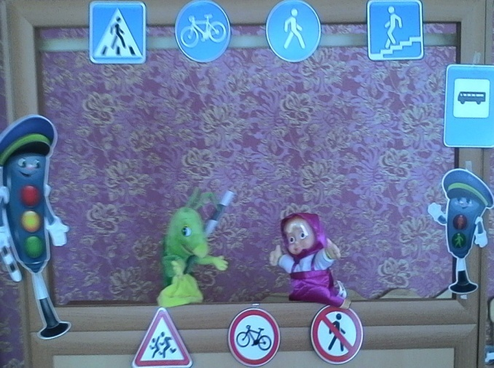
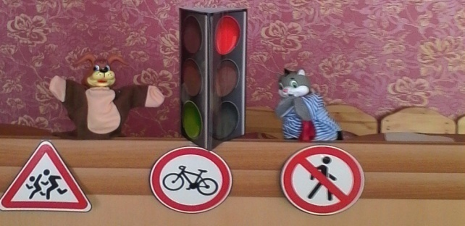
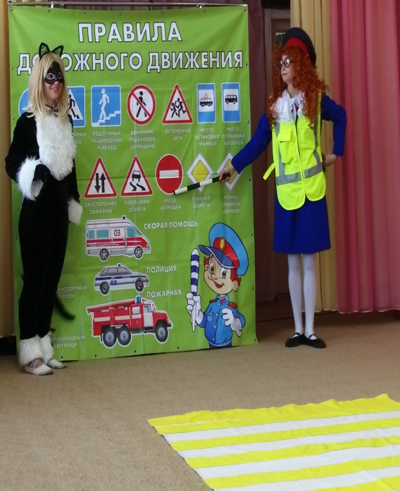
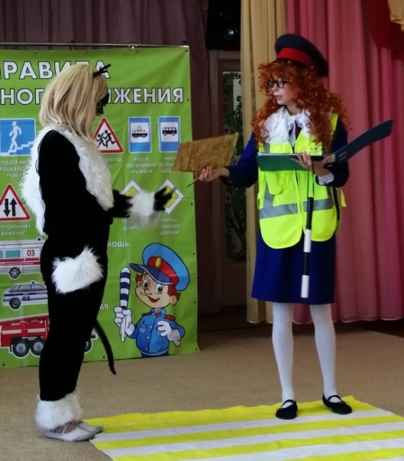
Театрализованные представления

Slide 14
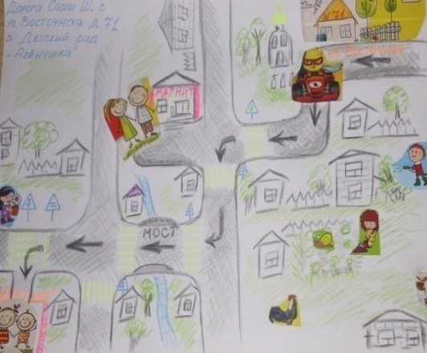
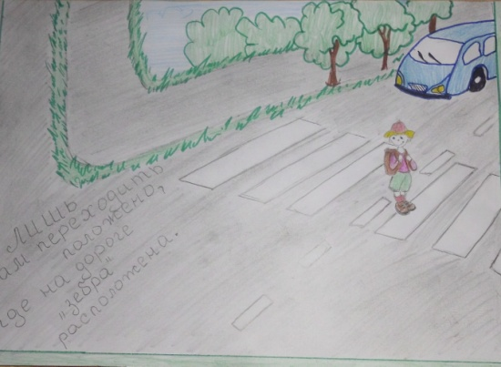
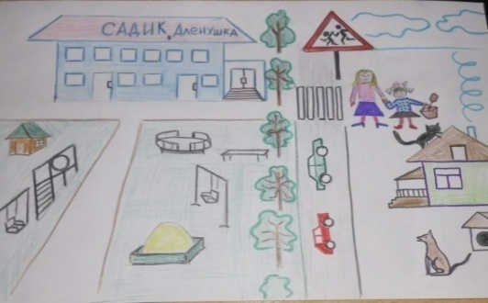
Конкурс рисунков родителей воспитанников
« Безопасная дорога детства»

Slide 15
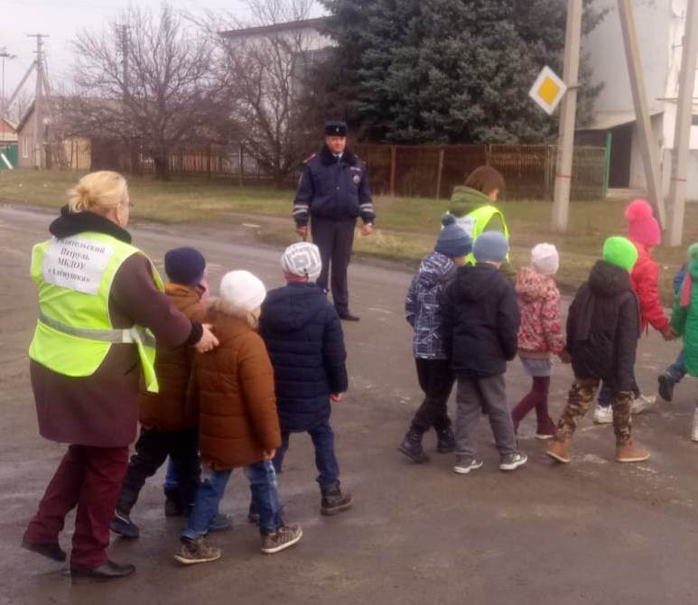
Чтобы привить детям практические навыки в выполнении правил дорожного движения, проводятся групповые прогулки по тротуару для наблюдения за транспортом, действиями пешеходов и водителей.
Все это позволяет педагогам комплексно решать задачи обучения детей безопасному поведению в дорожной среде.
Воспитывать дисциплинированность и сознательное выполнение правил дорожного движения, культуру поведения в дорожно-транспортной среде.

Slide 16
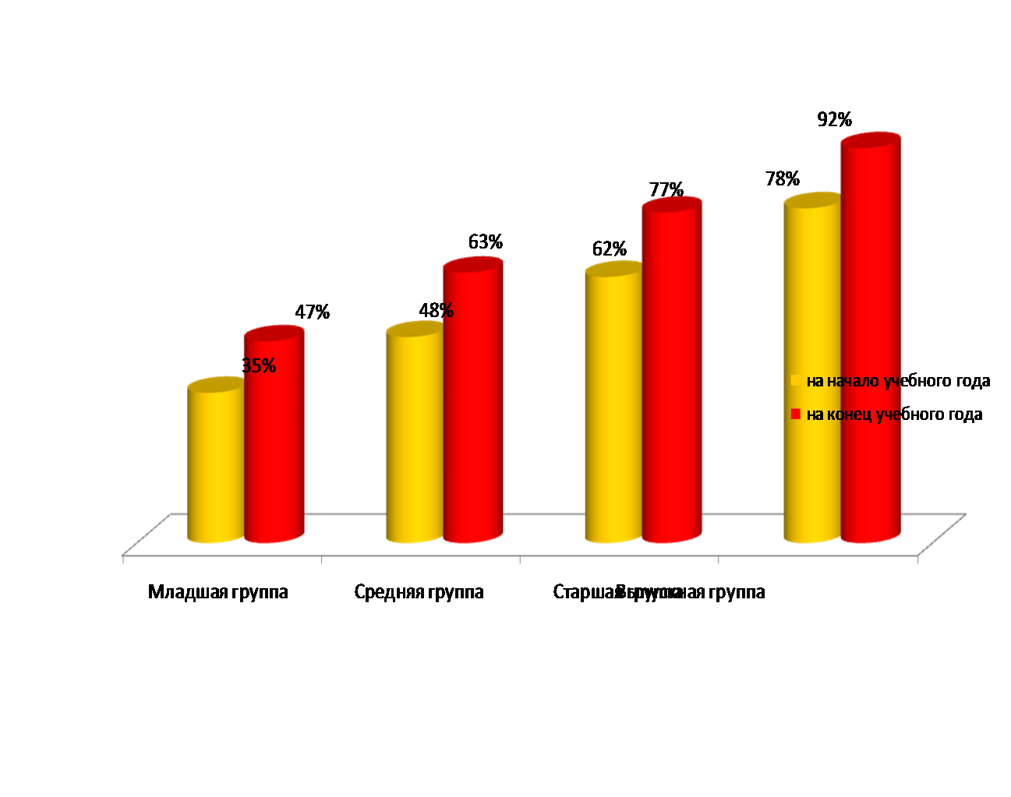
Но работа на этом не заканчивается.
Я считаю, что это направление работы должно всегда находиться в поле пристального внимания педагогов, родителей, ГИБДД,
а значит, необходим дальнейший поиск и совершенствование в организации работы по профилактике дорожно-транспортного травматизма.

Slide 17
В детском садике своем мы учить не устаем
Ребятишек пап и мам .Это очень важно нам!
На занятьях с увлеченьем учим правила движенья!
Постепенно обучаем, ничего не забываем!
Спасибо за внимание!

